Slide 1

Постер № E14
Беломорская студенческая научная сессия СПбГУ – 2020
Star Wars and Angry Birds: морские звезды и кулики-сороки регулируют структуру смешанных поселений Myilus edulis и M.trossulus в Белом море
Алена Евдокимова
Хайтов В.М..^{1,2,3}, Нматова Р.Б.², Евдокимова А. И.²
1 Санкт-Петербургский государственный университет, кафедра зоологии беспозвоночных
2 Лаборатория экологии морского бентоса (гидробиологии)
3 Кандалакшский государственный природный заповедник

Slide 2
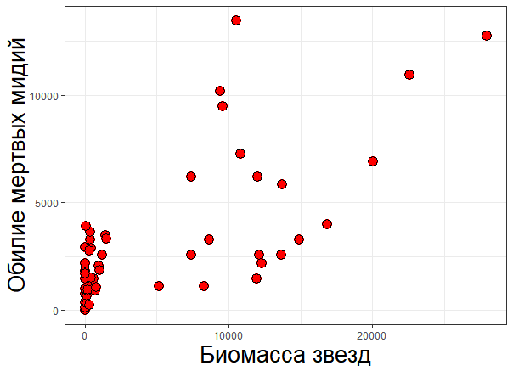
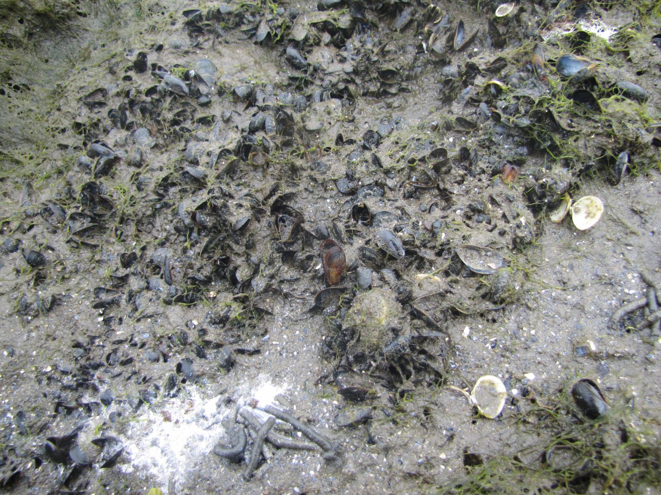
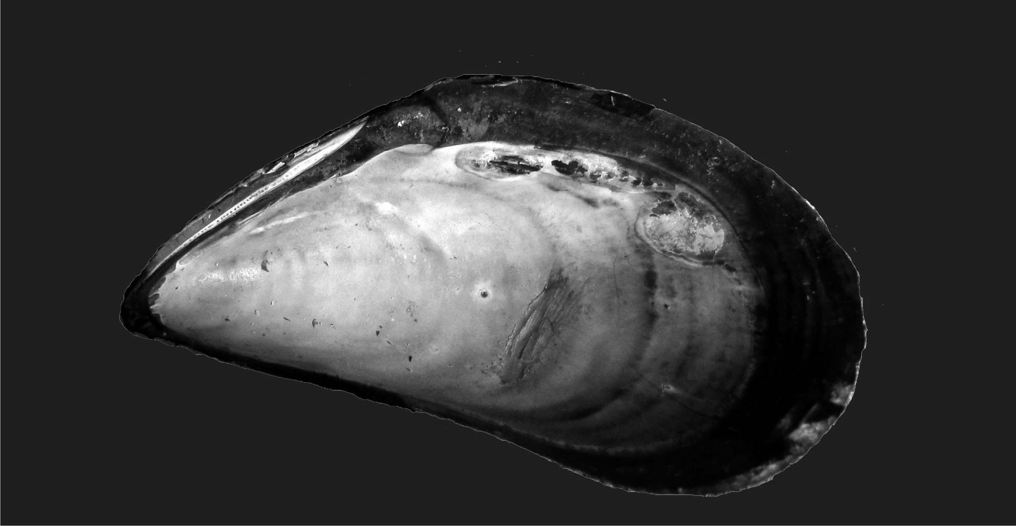
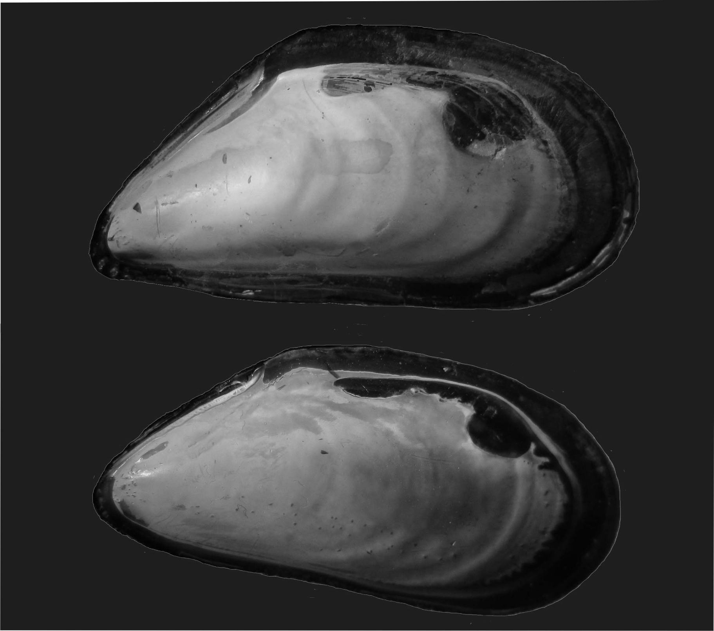
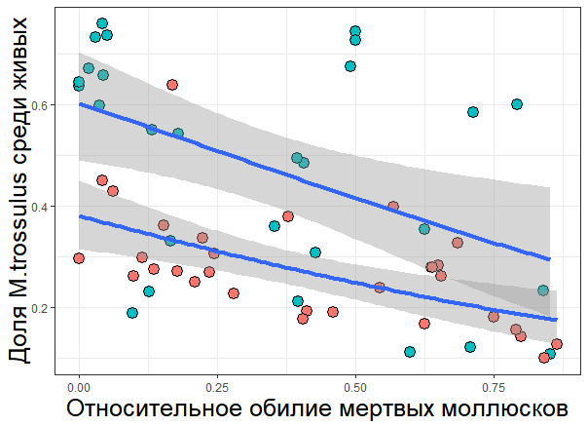
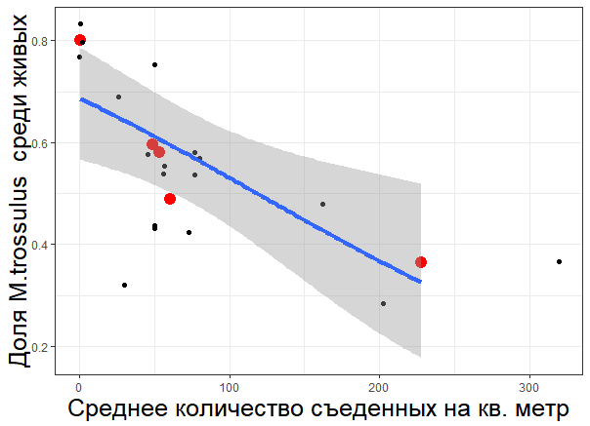
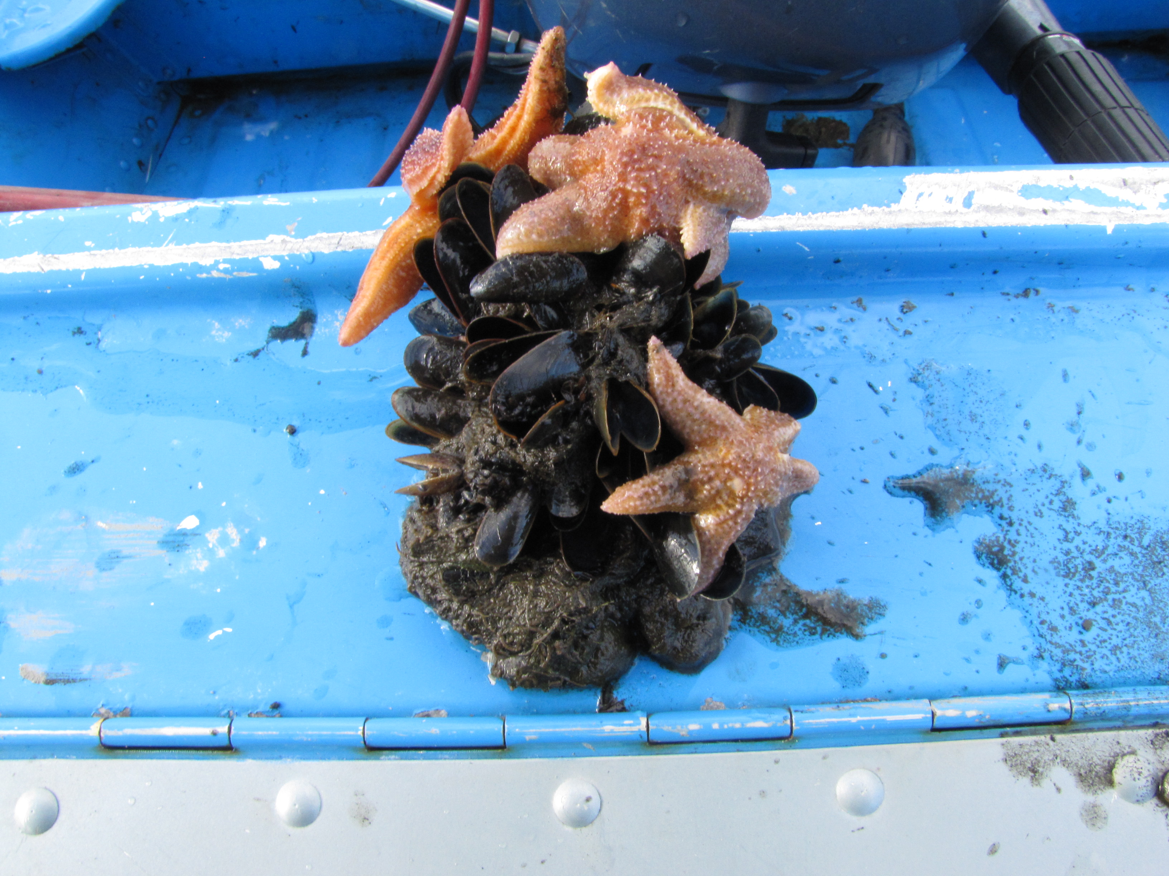
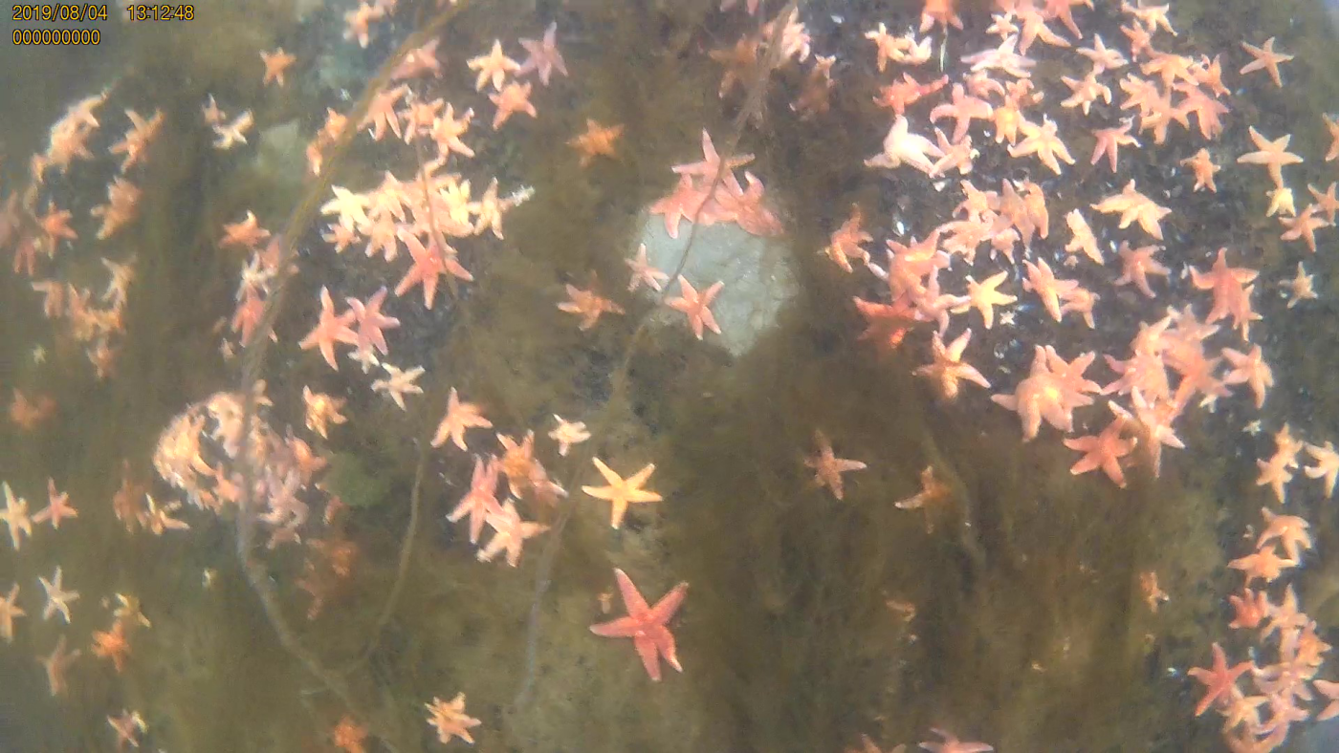
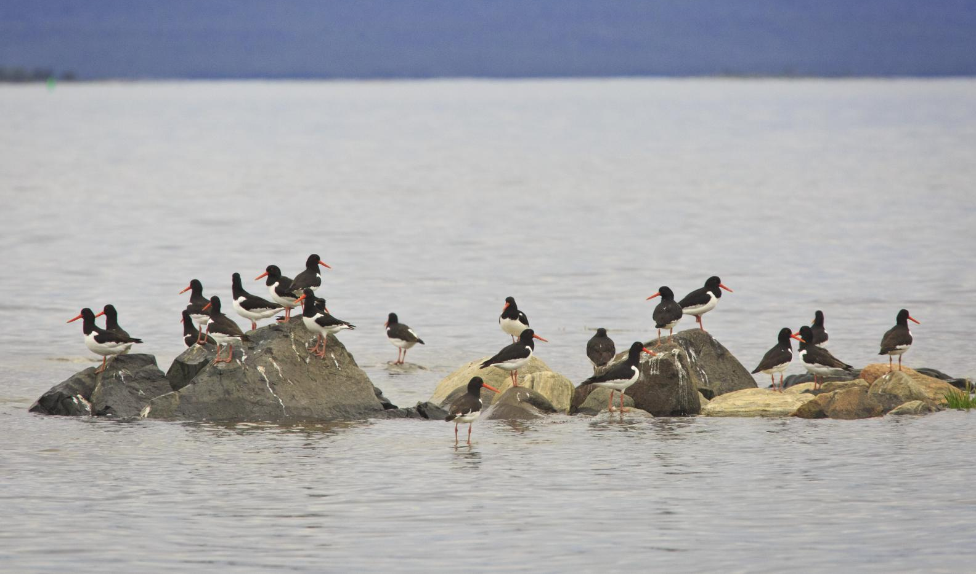
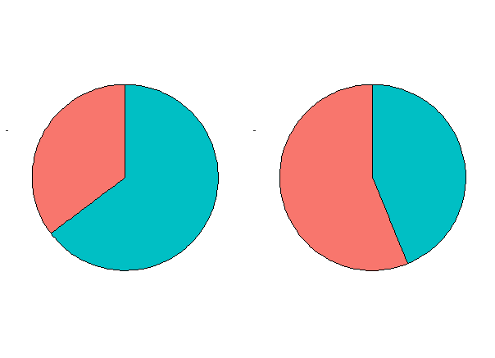
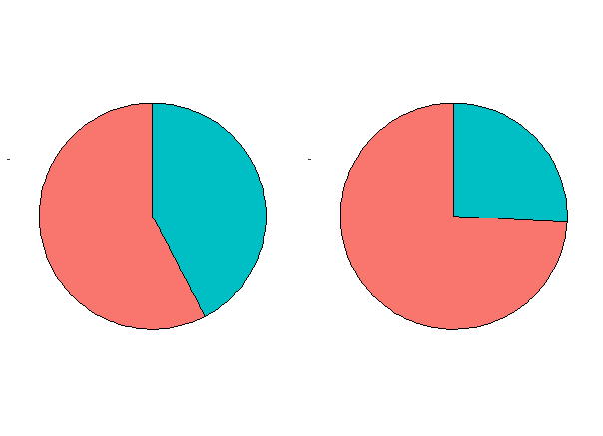
Два вида мидий имеют морфологические различия
Т-морфотип
с высокой вероятностью M.trossulus
E-морфотип
с высокой вероятностью M.edulis
Живые
Мертвые
Живые
Мертвые
T
T
T
T

